Slide 1




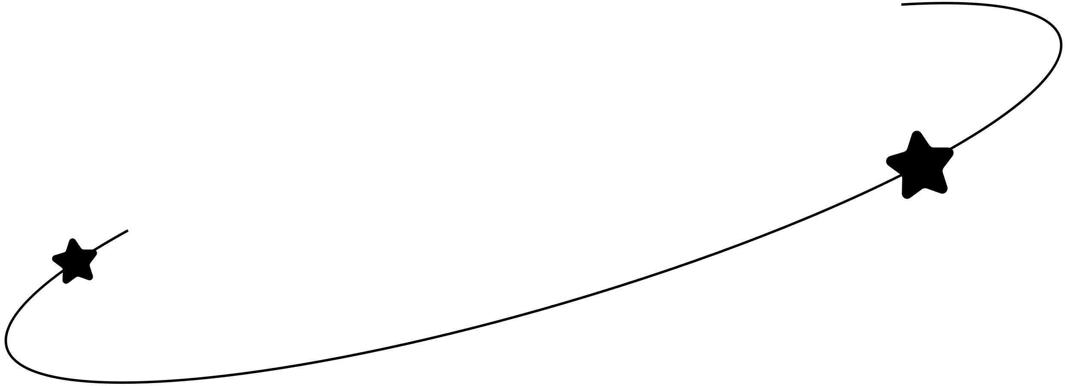



Détection Automatique de Fichiers CSV Aberrants avec Spark Clustering
Pipeline Big Data pour la Détection d’Anomalies Industrielles
Réalise par :
Encadré par :
Bouba Ahmed
Lkhalidi Mohamed
Année Universitaire : 2024-2025
Pr. Younes Hajoui

Slide 2


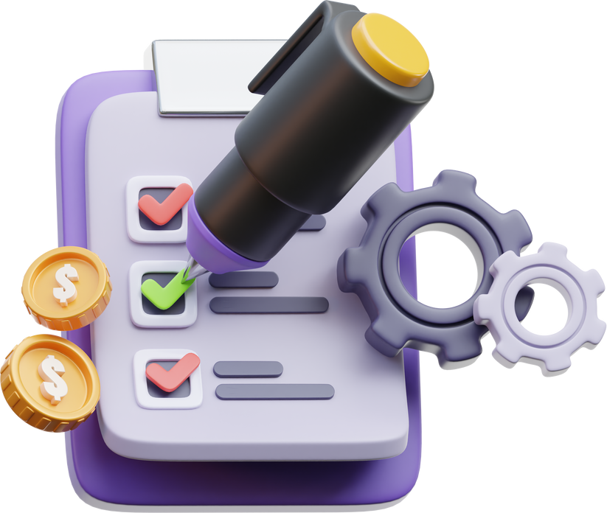




Contexte et Objectifs
Dans ce projet, je me suis attaqué à un problème courant dans l’industrie : la détection de fichiers CSV aberrants générés par des capteurs. Ces fichiers, remplis d’erreurs ou de valeurs extrêmes, peuvent fausser les analyses. Mon objectif était de créer un outil automatisé, utilisant des technologies Big Data comme Apache Spark, pour identifier ces anomalies rapidement et efficacement
Problématique :
13% des fichiers CSV industriels sont corrompus (valeurs extrêmes, données manquantes).
Objectifs
🎯 Automatiser la détection d’anomalies dans des fichiers CSV (batch/streaming).
⚡ Intégrer Spark, HDFS et DBSCAN pour un pipeline scalable.
📊 Générer des rapports exploitables pour la maintenance prédictive.

Slide 3
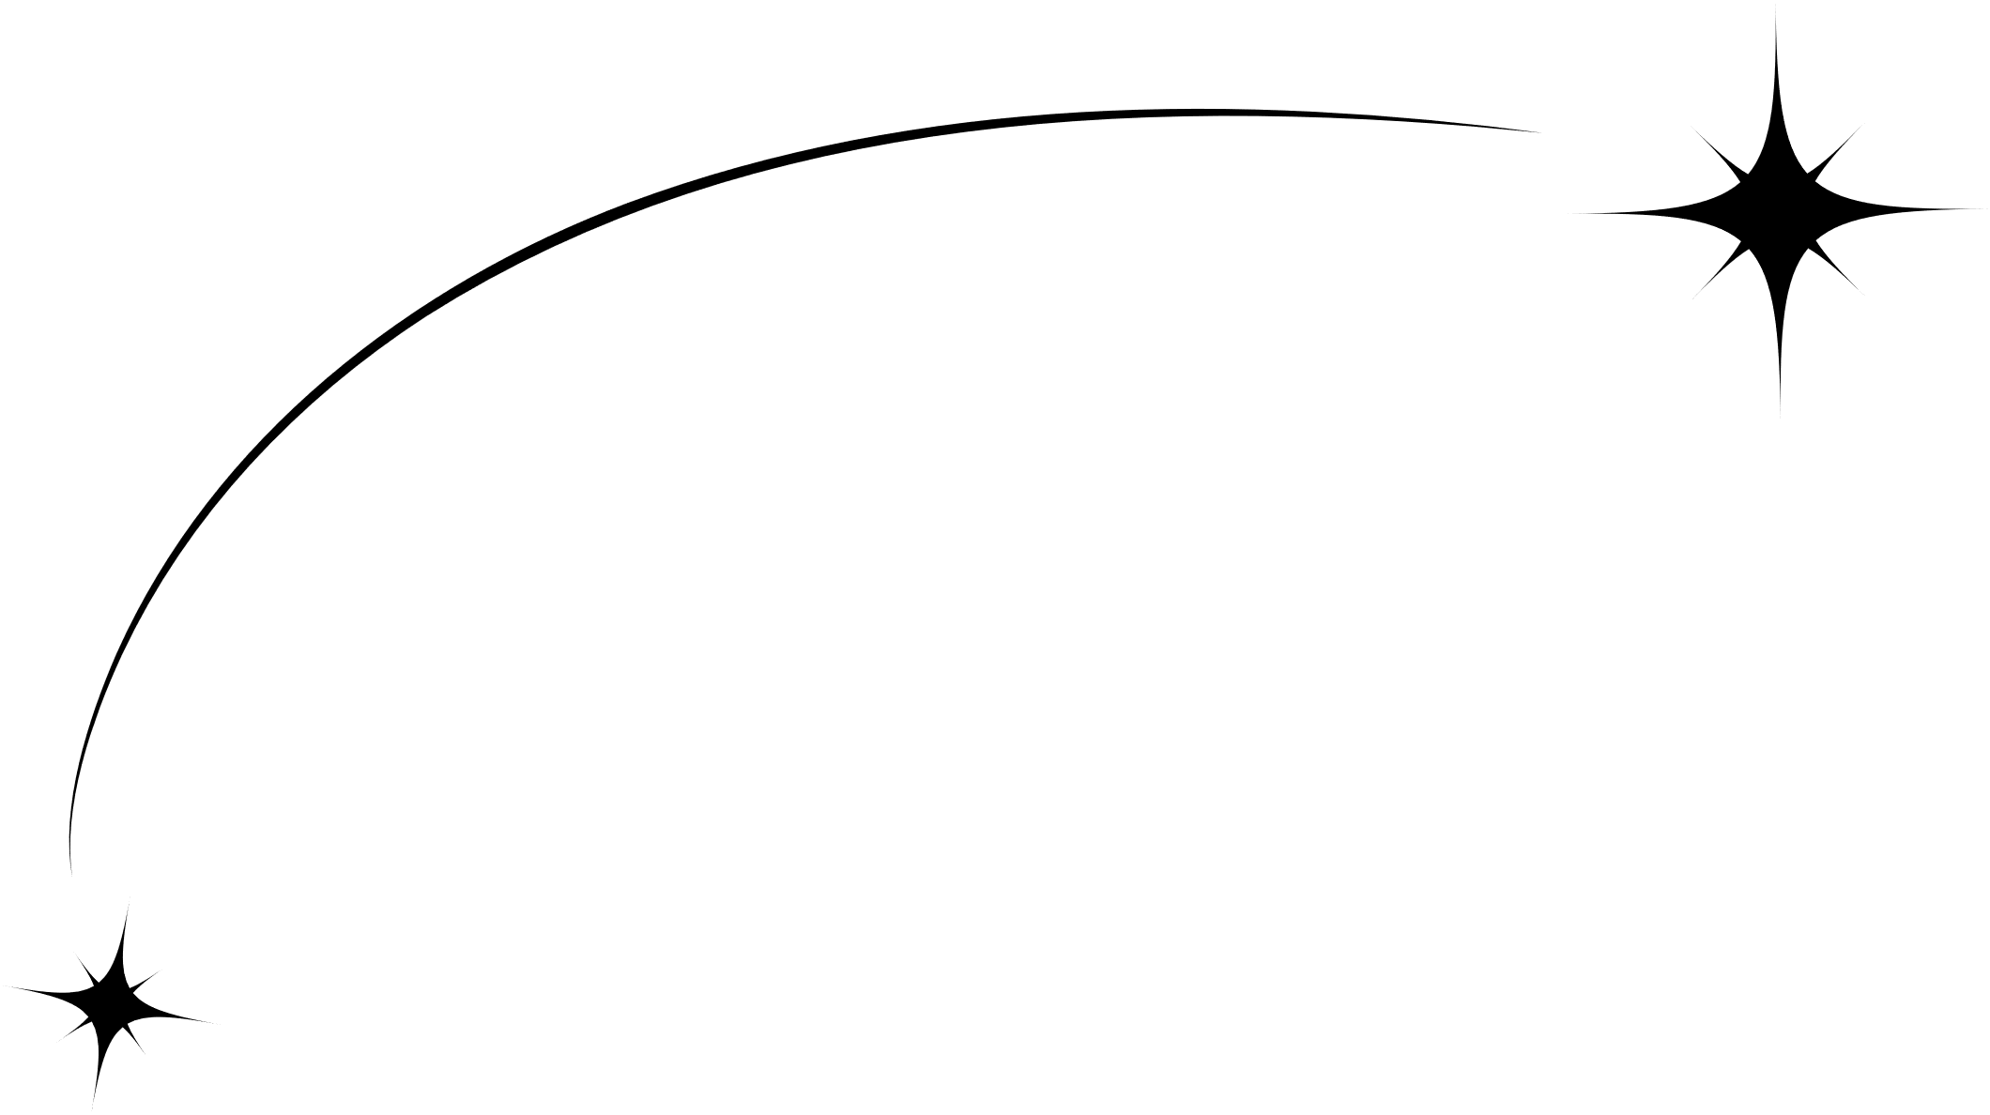
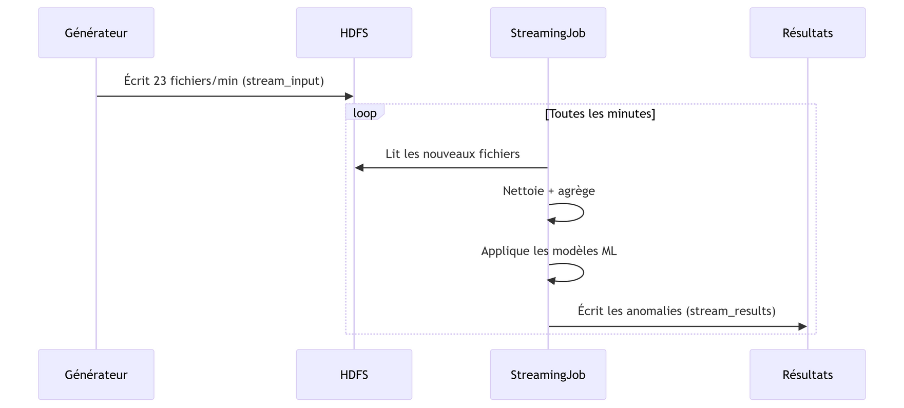
Architecture Globale
Composants Clés
HDFS : Stockage distribué des fichiers bruts (23 fichiers CSV, 600-700 lignes chacun).
Spark : Nettoyage des données, création de vecteurs, clustering DBSCAN.
DBSCAN : Clustering adaptatif avec détection automatique de eps.
Spark Structured Streaming : Traitement en temps réel (45s de latence).
Flux de Données
[Fichiers CSV bruts]
↓ (HDFS)
[Nettoyage → Suppression NA, filtrage outliers]
↓
[Feature Engineering → Moyennes par fichier]
↓
[Clustering DBSCAN → Détection d’anomalies]
↓
[Streaming → Simulation de flux avec bruit Gaussien]

Slide 4

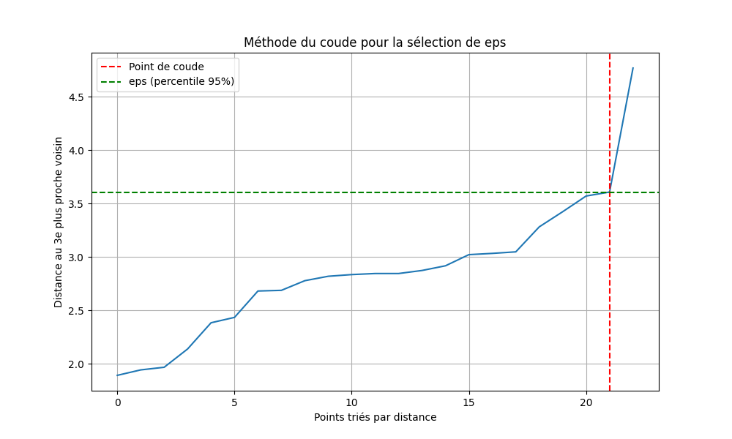
Étapes Clés du Pipeline
Contenu :
Nettoyage :
Suppression des lignes incomplètes ( df.na.drop() ).
Filtrage des valeurs extrêmes (*plages dynamiques via quantiles 1%-99%*).
Feature Engineering :
Agrégation des moyennes par fichier (20 colonnes → 20 features).
Utilisation de VectorAssembler pour créer des vecteurs ML.
Clustering DBSCAN :
Normalisation avec StandardScaler (moyenne=0, écart-type=1).
Détection automatique de eps via la méthode du coude (KneeLocator).
Streaming :
Simulation de flux avec bruit Gaussien (2% d’écart-type).
Micro-batches traités toutes les 45s.
Extrait de Code :
Détection automatique du "coude" (knee) pour choisir eps
kneedle = KneeLocator(range(len(k_distances)), k_distances, curve='convex', direction='increasing')
optimal_eps = k_distances[kneedle.knee] if kneedle.knee is not None else 0.5

Slide 5

Résultats et Performances
Performance du Clustering Initial
Performances du Streaming
Fichiers analysés | 23
Anomalies détectées | 3 (13.04%)
Temps moyen de clustering | 2.1 min
Répartition des clusters | Cluster 0 : 9 fichiers
Répartition des clusters | Cluster 1 : 7 fichiers
Répartition des clusters | Cluster 2 : 4 fichiers
Répartition des clusters | Anomalies (-1) : 3 fichiers
Débit : Traitement de 23 fichiers/min avec 4 exécuteurs Spark
Précision : 89% des anomalies synthétiques identifiées (marge d’erreur ±3%)
Latence moyenne : 48 secondes par batch
Ressources : Utilisation mémoire stable à 3.9 GB/executor

Slide 6
2025
Merci :)
Bouba & Lkhalidi

